Slide 1
TƏQSİRSİZLİK PREZUMPSİYASI
Günel sadiqova
2017

Slide 2
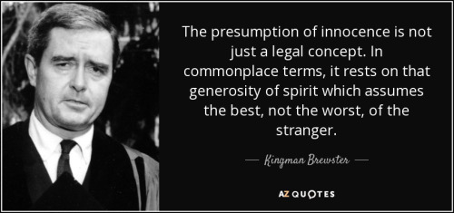
Tarixi:
Qədim dövr – Sparta, Afina qanunları
Orta Əsrlər – Fransa inqilabı zamanı qəbul olunan qanunlar
Yeni dövr – Beynəlxalq sənədlər

Slide 3
Maddə 6.2
«Cinayət törətməkdə ittiham olunan hər kəs onun təqsiri qanun əsasında sübut edilənədək təqsirsiz hesab edilir»

Slide 4
Yerli Qanunvericilik
Azərbaycan Respublikasının Konstitusiyası (maddə 63)
I. Hər kəsin təqsirsizlik prezumpsiyası hüququ vardır. Cinayətin törədilməsində təqsirləndirilən hər bir şəxs, onun təqsiri qanunla nəzərdə tutulan qaydada sübuta yetirilməyibsə və bu barədə məhkəmənin qanuni qüvvəyə minmiş hökmü yoxdursa, təqsirsiz sayılır.
II. Şəxsin təqsirli olduğuna əsaslı şübhələr varsa, onun təqsirli bilinməsinə yol verilmir.
III. Cinayətin törədilməsində təqsirləndirilən şəxs özünün təqsirsizliyini sübuta yetirməyə borclu deyildir.
IV. Ədalət mühakiməsi həyata keçirilərkən qanunu pozmaqla əldə edilmiş sübutlardan istifadə oluna bilməz.
V. Məhkəmənin hökmü olmasa, kimsə cinayətdə təqsirli sayıla bilməz.

Slide 5
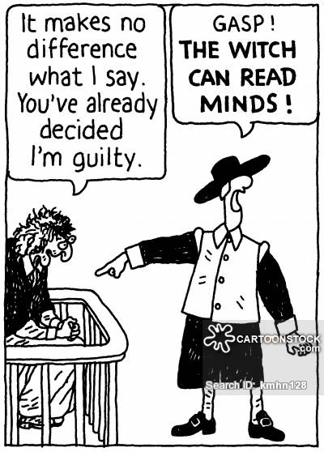
Nədir Təqsirsizlik?

Slide 6
Presedent hüququ:
1. Allene De Ribbemont v. France (dövlət məmurlarının bəyanatları)
2. Minelli v. Switzerland (səyyar məhkəmənin ifadələri)
3. Lavents v. Latvia (hakim xanım Şteinertin bəyanatları)
4. O v. Norway (kompensasiya məsələsinə baxan tərkibin eyni olması şərtdir!)
5. Ringvold v. Norway (delikt buna şamil edilmir)

Slide 7
Pozuntu tanınmadı:
1. ALLEN v. THE UNITED KINGDOM (7 saylı protokol tətbiq edilə bilərdi)
2. O'HALLORAN AND FRANCIS v. THE UNITED
KINGDOM (cinayət ittihamı irəli sürülməmişdir)

Slide 8
MÜDAFİƏ HÜQUQLARI
MADDƏ 6.3

Slide 9
Cinayət törətməkdə ittiham olunan hər kəs, ən azı aşağıdakı hüquqlara malikdir:
a) ona qarşı irəli sürülmüş ittihamın xarakteri və əsasları haqqında onun başa düşdüyü dildə dərhal və ətraflı məlumatlandırılmaq;
b) öz müdafiəsini hazırlamaq üçün kifayət qədər vaxta və imkana malik olmaq;
c) şəxsən və ya özünün seçdiyi müdafiəçi vasitəsi ilə özünü müdafiə etmək və ya müdafiəçinin xidmətini ödəmək üçün vəsaiti kifayət etmədiyi zaman, ədalət mühakiməsinin maraqları tələb etdikdə, belə müdafiədən pulsuz istifadə etmək;
d) onun əleyhinə ifadə vermiş şahidləri dindirmək və ya bu şahidlərin dindirilməsinə nail olmaq və onun əleyhinə ifadə vermiş şahidlər üçün eyni olan şərtlərlə onun lehinə olan şahidlərin çağırması və dindirməsi hüququna malik olmaq;
e) məhkəmədə istifadə olunan dili başa düşmürsə və ya bu dildə danışa bilmirsə, tərcüməçinin pulsuz köməyindən istifadə etmək.

Slide 10
Maddə 6.3 (a) ona qarşı irəli sürülmüş ittihamın xarakteri və əsasları haqqında onun başa düşdüyü dildə dərhal və ətraflı məlumatlandırılmaq:
İttihamın xarakteri
İttihamın əsasları
Dərhal məlumatlandırma
Başa düşdüyü dildə məlumatlandırma
Məlumat təfsilatlı olmalıdırmı?
Məlumat hər zaman yazılı olmalıdırmı?

Slide 11
Presedent hüququ:
Mattochia v. Italy (cinayətin törədilmə vaxtı düzgün göstərilməmişdir)
Brozichek v. Italy (məlumatlar tələblərə cavab verirdi, lakin başa düşdüyü dildə deyildi)
Sadak and others v. Turkey (yeni ittihamlar barədə gec məlumat verilmişdi)

Slide 12
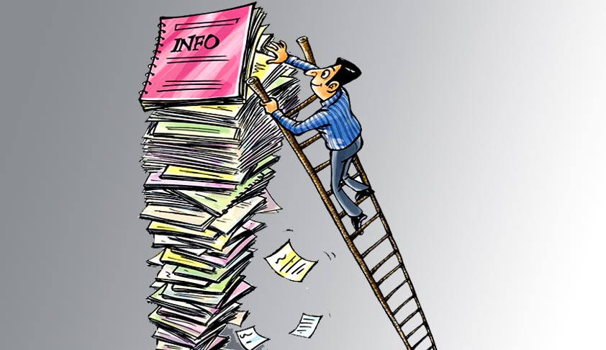
öz müdafiəsini hazırlamaq üçün kifayət qədər vaxta və imkana malik olmaq maddə 6.3 (b)

Slide 13
Presedent hüququ:
G.B v. France (ekspertin öz fikrini çox qısa müddəttdə dəyişməsi. Bu işə ayrılıqda deyil, maddə 6.1-lə birlikdə pozuntu müəyyən edilmişdir)
Vashe v. France (kassasiya şikayəti vermək üçün müddət haqqında məlumatı dövlət orqanları verməlidir!)
Hajianastasiu v. Greece (apellyasiya şikayəti vermək müddətinin kifayət qədər az olması)
Ocalan v. Turkey (həddən artıq çox materiallar və həddən artıq qısa müddət)

